Slide 1
Αλληλεπιδραση ακτινοβολιασ - ατμοσφαιρασ
Εργασία Έξι
Καϊρακτίδη Νάντια
ΑΜ : 1068622

Slide 2
ΕΙΣΑΓΩΓΗ
Στην παρούσα εργασία, μελετάμε το κατακόρυφο προφίλ της ακτινοβολίας, όπως αυτό επηρεάζεται από την ύπαρξη νεφών στην ατμόσφαιρα. Όπως και στην προηγούμενη εργασία, έτσι και εδώ για την μελέτη της νέφωσης αξιοποιούμε το οπτικό βάθος, το οποίο εκφράζει τον βαθμό στον οποίο ένα σύννεφο εμποδίζει το φως να περάσει μέσα από αυτό. Το οπτικό βάθος εξαρτάται από τη φυσική σύσταση του νέφους (κρύσταλλοι, σταγόνες, σταγονίδια), τη μορφή, τη συγκέντρωση των σωματιδίων και την κατακόρυφη έκταση του (https://www.earthdata.nasa.gov). Οι τιμές για το οπτικό βάθος που χρησιμοποιήσαμε ήταν οι εξής :
τ = 0 (ανέφελος/ καθαρός ουρανός)
τ = 5 (για πυκνό νέφος που εκτείνεται από 1-2 km)
τ = 2 (για πιο αραιό νέφος που εκτείνεται από 6-7 km)
Επιπρόσθετα με το οπτικό βάθος, έχουμε αξιοποιήσει και 2 τιμές της ζενίθιας γωνίας και συγκεκριμένα τις γωνίες 20 και 70°. Οι ποσότητες που έχουν μελετηθεί είναι η ακτινική ροή, η διάχυτη προς τα κάτω ακτινοβολία, η άμεση ακτινοβολία και τέλος η ολική ακτινοβολία. Τέλος, η μελέτη περιορίστηκε στα πρώτα 8 km από το έδαφος και το βήμα που αξιοποιήθηκε ήταν το 1 km.
Σημείωση : οι τιμές στους άξονες y αντιστοιχούν σε mW και όχι σε W όπως φαίνεται στα διαγράμματα που ακολουθούν.

Slide 3
Diffused downward irradiance

Slide 4
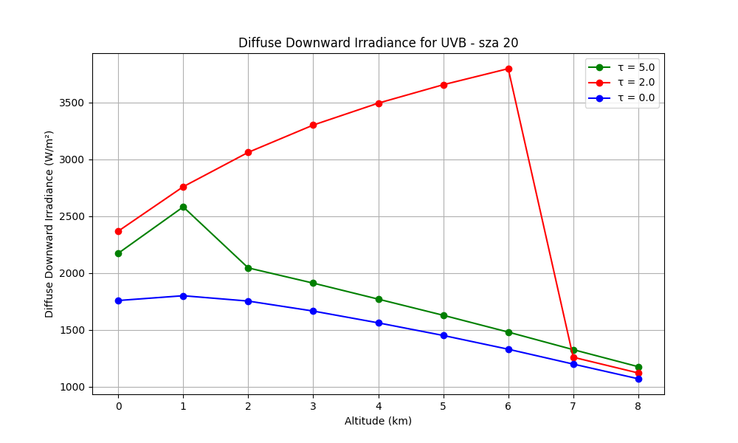
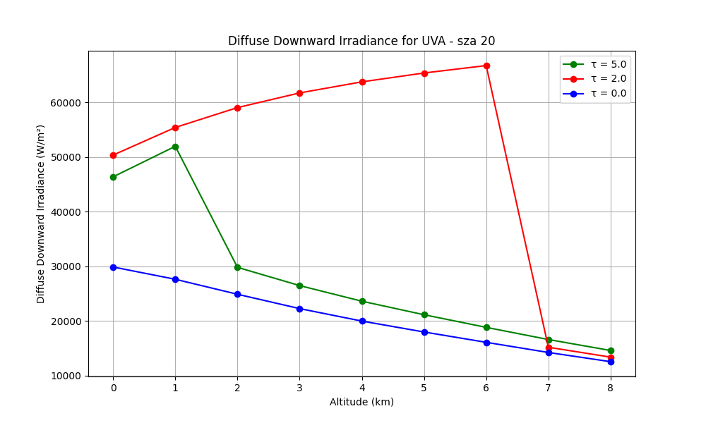
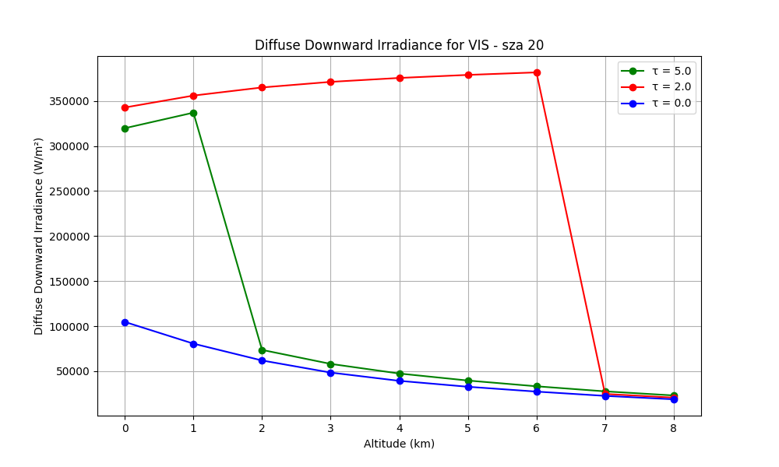
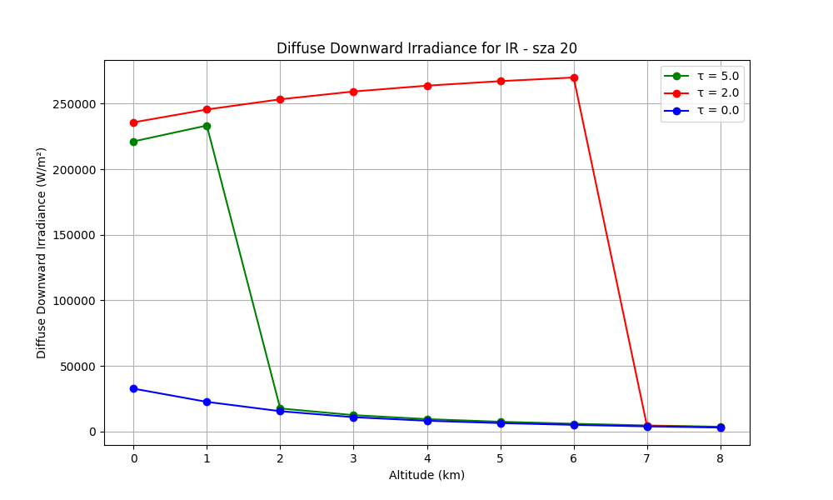

Slide 5
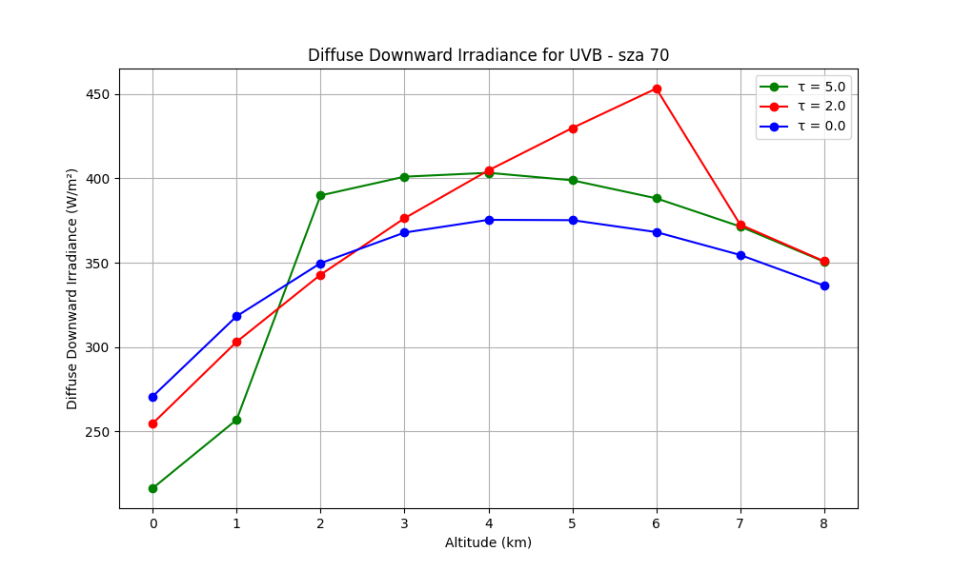
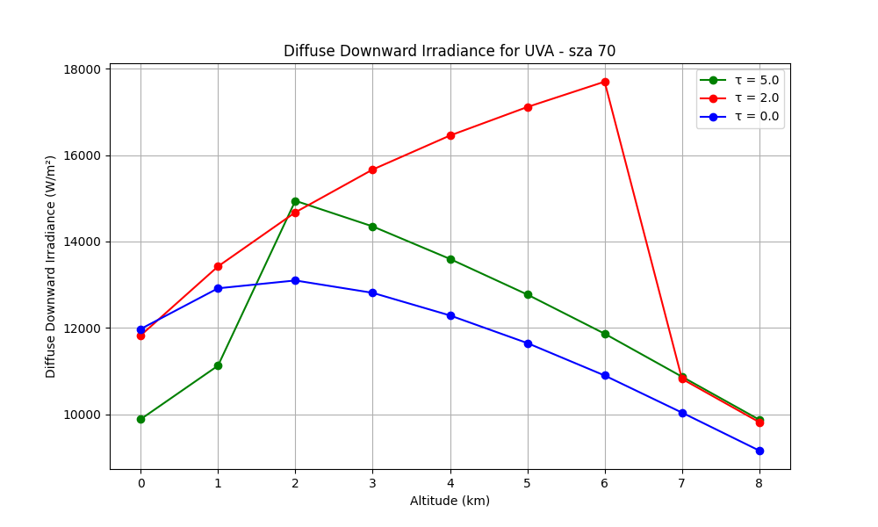
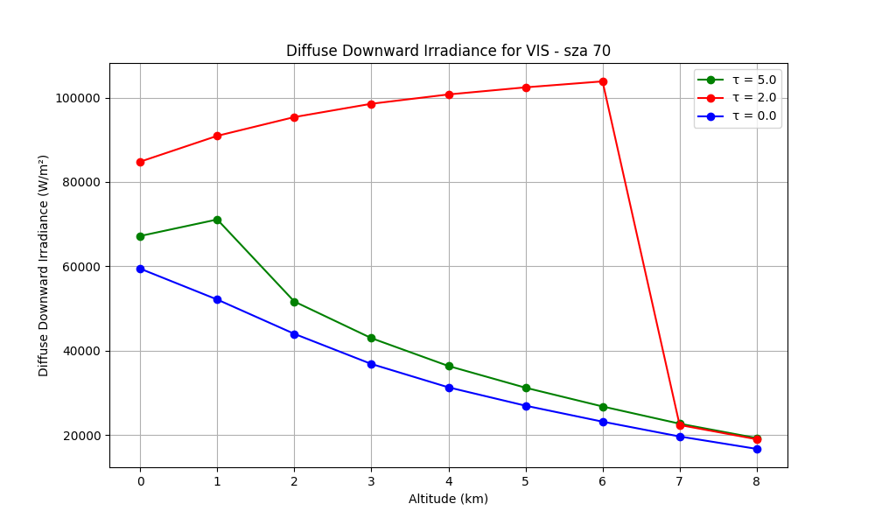
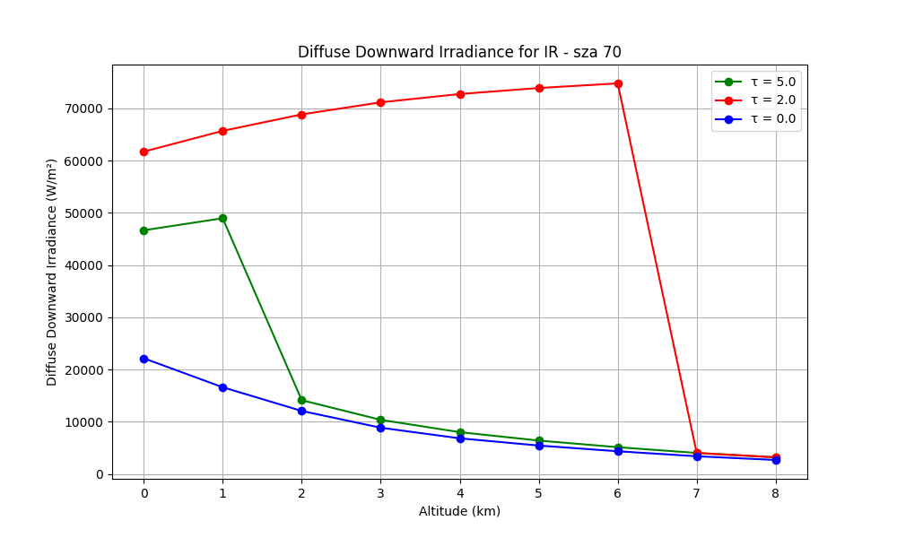

Slide 6
ΠΑΡΑΤΗΡΗΣΕΙΣ
Σε ανέφελο ουρανό αλλά και σε ύψη πάνω από τα οποία παρατηρούνται νέφη, παρατηρούμε ότι η διάχυτη ακτινοβολία αυξάνεται όσο πλησιάζουμε από τα υψηλότερα επίπεδα προς το έδαφος. Αυτό συμβαίνει καθώς η κατερχόμενη ακτινοβολία, όσο προχωράει στα στρώματα της ατμόσφαιρας, σκεδάζεται, η άμεση αποκόβεται και μετατρέπεται σε διάχυτη, ενισχύοντας την συνιστώσα αυτή της ακτινοβολίας.
Οι χαμηλότερες τιμές της διάχυτης ακτινοβολίας εντοπίζονται σε καθαρό/ ανέφελο ουρανό όπου τ = 0 γιατί στην περίπτωση αυτή, οι σκεδάσεις της ακτινοβολίας είναι λιγότερες.
Για τ = 2 (κόκκινες καμπύλες), εμφανίζεται το υψηλό αραιό σύννεφο στα 6 χλμ και συνεπώς οι σκεδάσεις στις οποίες υπόκειται η ακτινοβολία είναι περισσότερες. Αυτό έχει ως αποτέλεσμα η διάχυτη ακτινοβολία να λαμβάνει υψηλότερες τιμές σε σχέση με την περίπτωση όπου τ = 0.
Για τ = 5 (πράσινες καμπύλες), δηλαδή στην περίπτωση όπου έχουμε πυκνό νέφος στο 1 χλμ, οι σκεδάσεις πλέον είναι τόσες πολλές ώστε μέρος της ακτινοβολίας να εξασθενεί. Συνεπώς, έχουμε λιγότερη διάχυτη ακτινοβολία σε σχέση με την περίπτωση του αραιού νέφους αλλά μεγαλύτερη σε σχέση με την περίπτωση του ανέφελου ουρανού.
Οι μεγαλύτερες τιμές για όλες τις περιπτώσεις, εμφανίζονται στην εκάστοτε βάση του νέφους, δηλαδή για τ = 5 στο 1 χλμ και για τ = 2 στα 6 χλμ. Πάνω από το νέφος η ακτινοβολία έχει μικρές τιμές ενώ μέσα στο νέφος, λόγω των πολλαπλών σκεδάσεων, η ακτινοβολία αυξάνεται απότομα καθώς διέρχεται από το αυτό. Αφότου βγει από το νέφος, ακολουθεί πτωτική πορεία έως ότου να φτάσει στο έδαφος.

Slide 7
ΠΑΡΑΤΗΡΗΣΕΙΣ
Στις 20° παρατηρούμε ότι η διάχυτη ακτινοβολία πάνω από το ύψος που εντοπίζεται η κορυφή του νέφους είναι μεγαλύτερη στην περίπτωση όπου τ = 5 σε σχέση με την περίπτωση τ = 0. Αυτό συμβαίνει καθώς όταν η ακτινοβολία συναντά το σύννεφο, ένα μέρος της σκεδάζεται προς τα πίσω και στην συνέχεια αλληλοεπιδρώντας με την ατμόσφαιρα ξανασκεδάζεται προς τα κάτω οπότε ενισχύεται η αρχική ποσότητα διάχυτης ακτινοβολίας. Κατ’ αντιστοιχία, λόγω αυτής της οπισθοσκέδασης και επανασκέδασης, η διάχυτη για τ = 2 στο ύψος αυτό είναι λιγότερη απ’ ότι για τ = 5 και μεγαλύτερη απ’ ότι για τ = 0.
Κάτω από την βάση του χαμηλότερου νέφους, η ακτινοβολία για τ = 2 είναι μικρότερη απ’ ότι για τ = 5 γιατί το νέφος με οπτικό βάθος 2 είναι λιγότερο πυκνό άρα και η εξασθένηση της ακτινοβολίας μικρότερη.
Με την αύξηση της ηλιακής ζενίθιας γωνίας, παρατηρούμε ότι επηρεάζεται η συμπεριφορά της ακτινοβολίας κυρίως στο υπεριώδες μέρος του φάσματος, ενώ στο ορατό και υπέρυθρο παρατηρούνται μικρότερες διαφοροποιήσεις. Για ζενίθια γωνία ίση με 70°, σε όλες τις περιπτώσεις παρατηρούμε πτώση της ακτινοβολίας για όλα τα οπτικά βάθη, κάτι που είναι ορατό και από τα διαγράμματα αν συγκρίνουμε τις τιμές στον άξονα y. Ο λόγος για την πτώση αυτή είναι το ότι καθώς η ζενίθια γωνία αυξάνεται, ο οπτικός δρόμος που διανύουν οι ακτίνες του ήλιου μεγαλώνει και επομένως μέρος της ακτινοβολίας εξασθενεί λόγω των διεργασιών σκέδασης και απορρόφησης στην ατμόσφαιρα.

Slide 8
ΠΑΡΑΤΗΡΗΣΕΙΣ
Στην περιοχή του υπεριώδους (UVA, UVB) και για τ = 5 παρατηρούμε ότι σε αντίθεση με τις υπόλοιπες περιοχές και τιμές οπτικού βάθους, εδώ η ακτινοβολία μέσα στο νέφος μειώνεται αντί να αυξάνεται. Αυτό αιτιολογείται από το γεγονός ότι για τον συγκεκριμένο συνδυασμό παραμέτρων (υψηλή ζενίθια γωνία, υψηλό οπτικό βάθος και χαμηλό μήκος κύματος) οι σκεδάσεις είναι τόσο πολλές που τελικά η διάχυτη ακτινοβολία αντί να ενισχύεται, εξασθενεί.
Στην περίπτωση του ανέφελου ουρανού, δηλαδή για τ = 0, το προφίλ της διάχυτης ακτινοβολίας παραμένει ίδιο με την αύξηση της ζενίθιας γωνίας με μοναδική παρατήρηση την μείωση των τιμών λόγω της διαφοράς οπτικού δρόμου.
Ομοίως, τα ίδια ισχύουν και για την περίπτωση όπου έχουμε αραιό σύννεφο, δηλαδή οπτικό βάθος ίσο με 2.
Η ατμόσφαιρα, είναι πιο πυκνή κοντά στο έδαφος και για τον λόγο αυτό αναμένουμε στα πρώτα χιλιόμετρα η ακτινοβολία να πέφτει αντί να αυξάνεται λόγω των περισσότερων σκεδάσεων. Αυτό είναι ορατό στα διαγράμματα κυρίως για τ = 0 και sza = 20° στην περιοχή του UVB.
Τόσο για το πυκνό, όσο και για το αραιό νέφος, παρατηρούμε ότι οι τιμές της διάχυτης ακτινοβολίας στο έδαφος είναι περίπου ίσες.

Slide 9
Direct irradiance

Slide 10
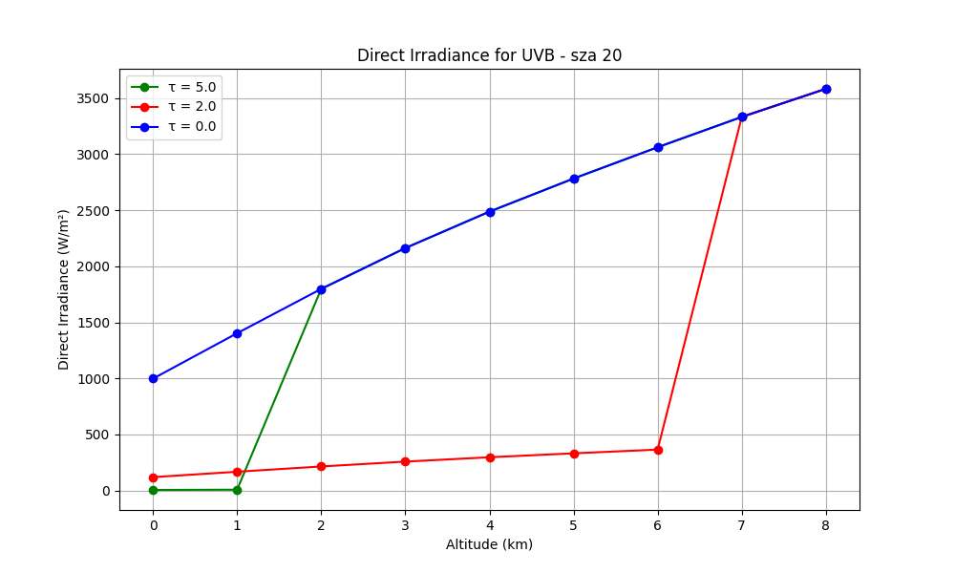
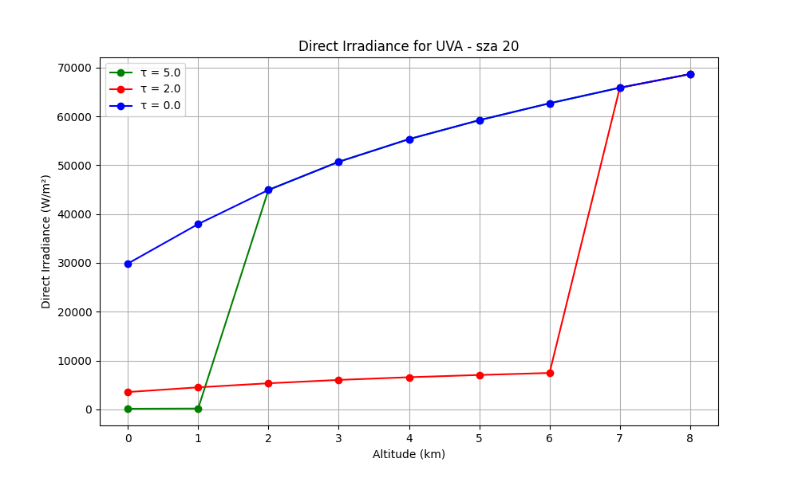
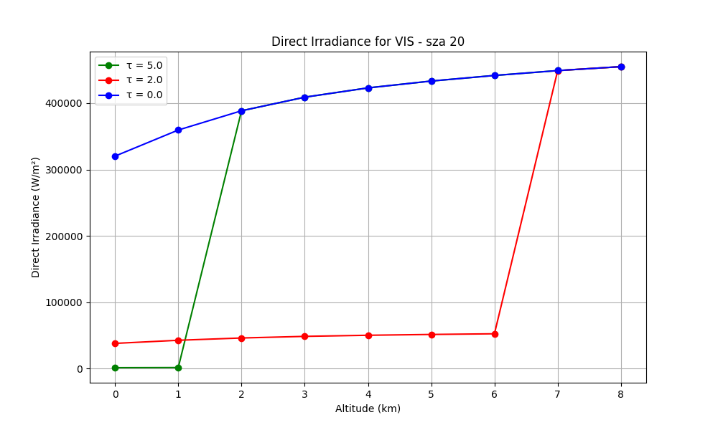
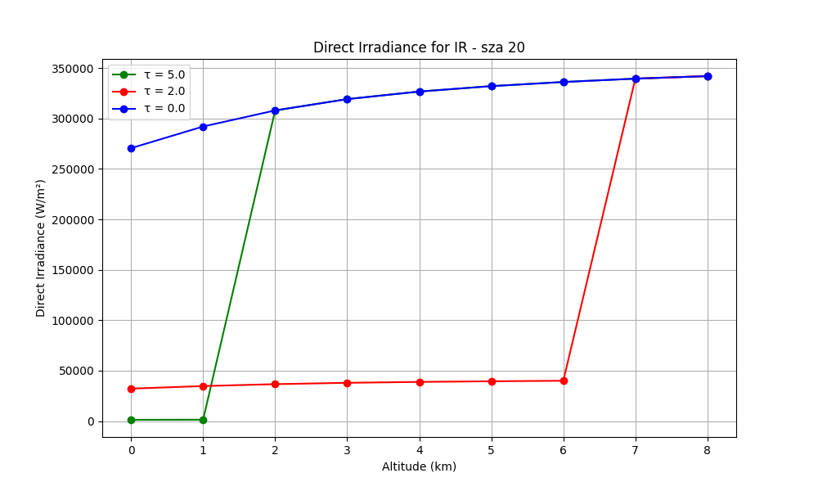

Slide 11
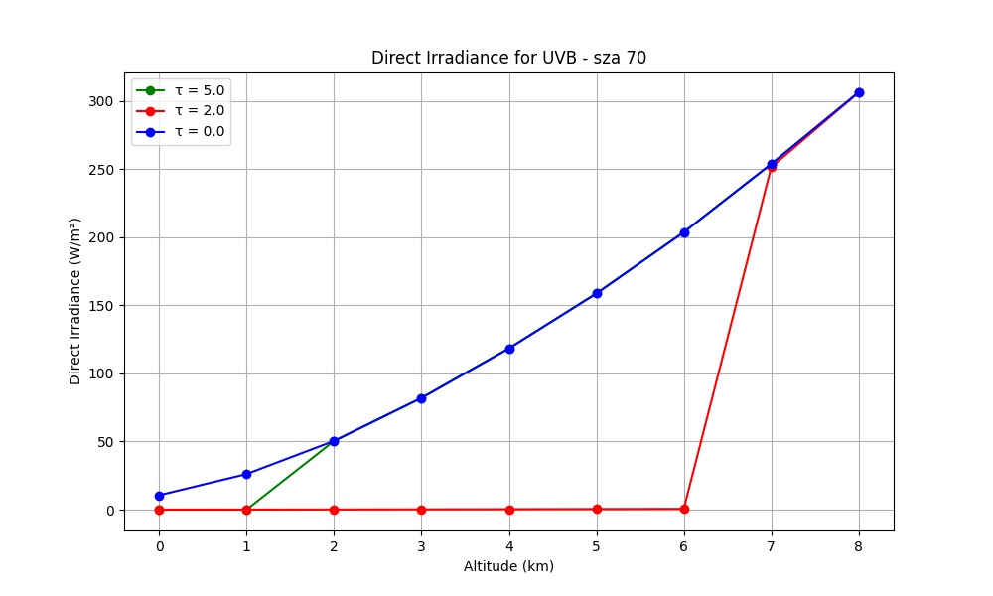
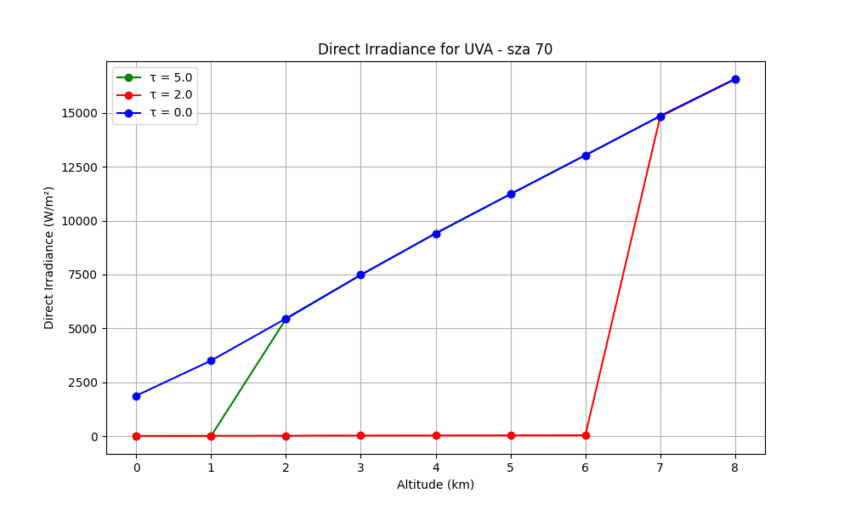
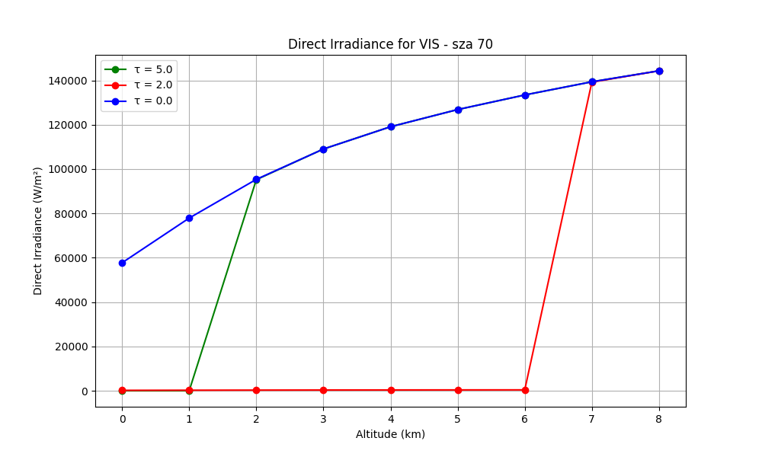
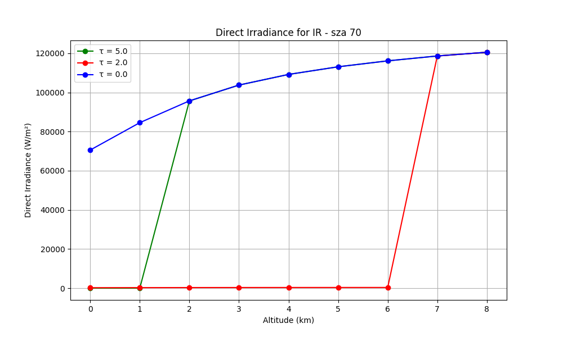

Slide 12
ΠΑΡΑΤΗΡΗΣΕΙΣ
Η άμεση ακτινοβολία μειώνεται καθώς πλησιάζει το έδαφος λόγω των απορροφήσεων που υπόκειται που οδηγούν στην εξασθένησή της, σε αντίθεση με την διάχυτη που λόγω σκεδάσεων ενισχύεται καθώς κατέρχεται από τα υψηλότερα στα κατώτερα στρώματα.
Στην περίπτωση της άμεσης ακτινοβολίας παρατηρούμε ότι οι μέγιστες τιμές της εντοπίζονται στην περίπτωση που έχουμε ανέφελο ουρανό. Σε αντίθεση με την διάχυτη ακτινοβολία η οποία ενισχύεται γενικά από την ύπαρξη νεφών λόγω των πολλαπλών σκεδάσεων, η άμεση ακτινοβολία αποκόβεται από τα σύννεφα και συνεπώς εμφανίζει υψηλότερες τιμές για τ = 0.
Η ακτινοβολία εδώ παρατηρούμε ότι καθώς εισέρχεται στα νέφη (στα 1-2 χλμ για τ = 5 και 6-7 χλμ για τ = 2) μειώνεται απότομα σε αντίθεση με την περίπτωση της διάχυτης όπου παρατηρούνταν έντονη αύξηση. Για τ = 5, παρατηρούμε ότι κάτω από την βάση του νέφους η ακτινοβολία έχει απορροφηθεί και αποκοπεί πλήρως ενώ στην περίπτωση όπου τ = 2, η ακτινοβολία αποκόβεται σημαντικά αλλά δεν μηδενίζεται πλήρως καθώς το νέφος είναι πιο αραιό.
Για όλες τις καμπύλες και συνδυασμούς ζενίθιας γωνίας, μήκους κύματος και οπτικού βάθους, η μέγιστη τιμή εντοπίζεται πάνω από τα νέφη και συγκεκριμένα, για όλες τις περιπτώσεις εντοπίζεται στα 8 χλμ που αποτελούν και το μεγαλύτερο ύψος το οποίο μελετάμε. Αυτό προκύπτει ως αποτέλεσμα των παραπάνω αιτιολογήσεων που υποδηλώνουν γιατί η άμεση ακτινοβολία μειώνεται όσο κατέρχεται στην ατμόσφαιρα.

Slide 13
ΠΑΡΑΤΗΡΗΣΕΙΣ
Για τους παραπάνω λόγους επίσης, παρατηρούμε ότι η καμπύλη που αντιστοιχεί σε ανέφελο ουρανό, εμφανίζει μεγαλύτερες τιμές για την άμεση ακτινοβολία σε σχέση με τις υπόλοιπες τιμές του οπτικού βάθους. Ύστερα ακολουθεί η καμπύλη με το χαμηλό νέφος και τέλος η καμπύλη για το υψηλό νέφος. Οι 2 αυτές καμπύλες αλλάζουν μεταξύ τους συμπεριφορά κάτω από την βάση του χαμηλού νέφους όπου η ακτινοβολία για τ = 5 μηδενίζεται λόγω του μεγάλου οπτικού βάθους του χαμηλού νέφους.
Όπως και στην περίπτωση της διάχυτης ακτινοβολίας, έτσι και εδώ, με την αύξηση της ηλιακής ζενίθιας γωνίας παρατηρούμε ότι οι τιμές της ακτινοβολίας μειώνονται σημαντικά. Αυτό οφείλεται στην εξασθένηση της ακτινοβολίας στην ατμόσφαιρα που προκύπτει από την αύξηση του οπτικού δρόμου που ακολουθεί η ακτινοβολία για μεγάλες γωνίες καθώς ο ήλιος βρίσκεται πιο κοντά στον ορίζοντα.
Στην περίπτωση των 70°, παρατηρούμε ότι για τ = 2, η άμεση ακτινοβολία αποκόβεται πλήρως, σε αντίθεση με τις 20° όπου ένα μέρος της διαπερνούσε το νέφος και έφτανε στο έδαφος. Αυτό προκύπτει ξανά ως αποτέλεσμα του μεγαλύτερου οπτικού δρόμου.

Slide 14
global irradiance

Slide 15
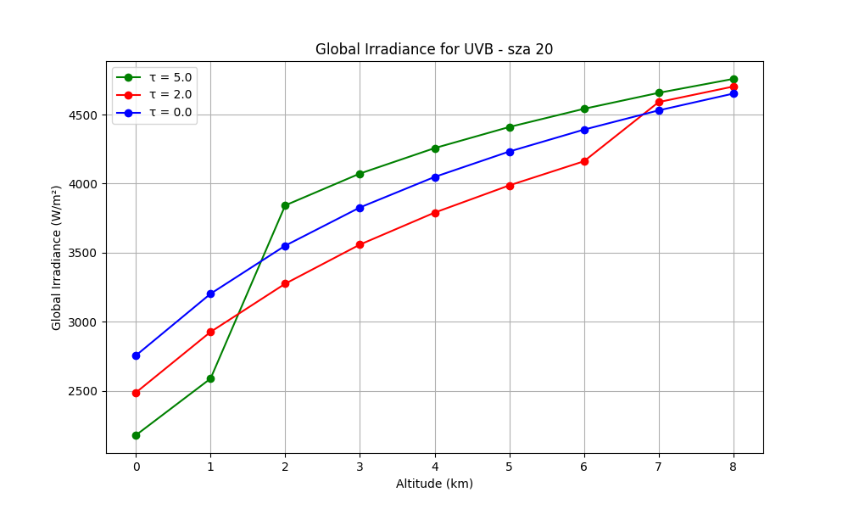
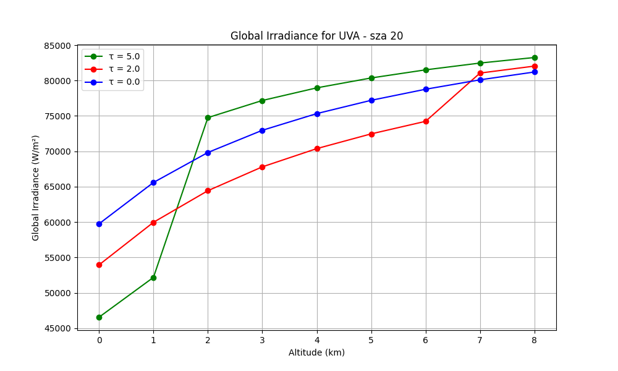
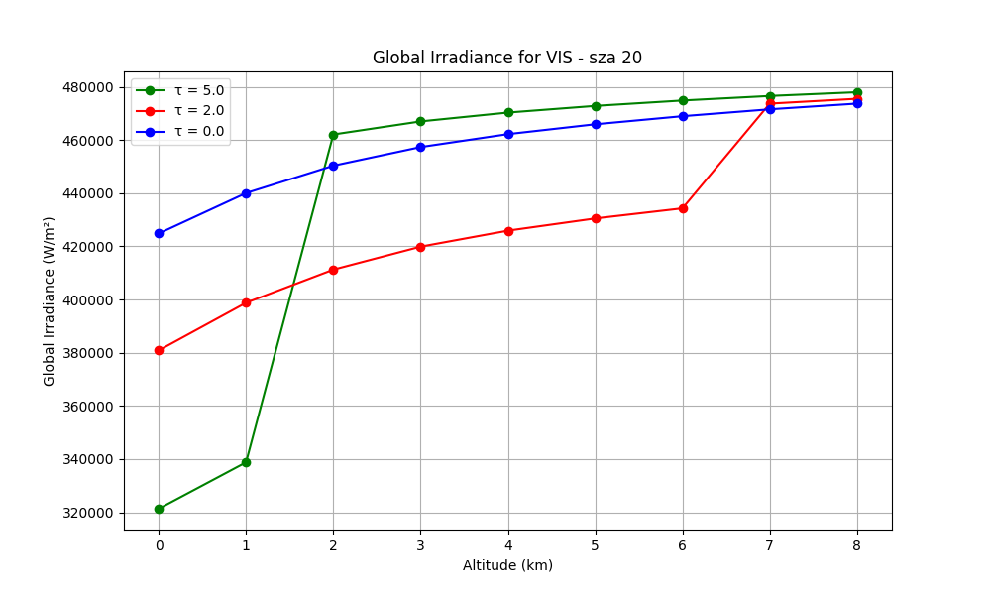


Slide 16
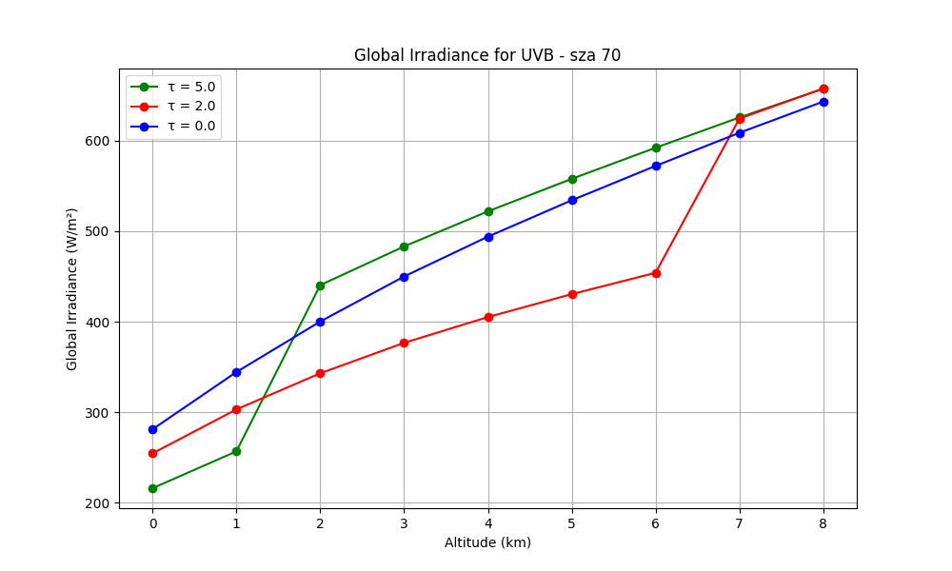
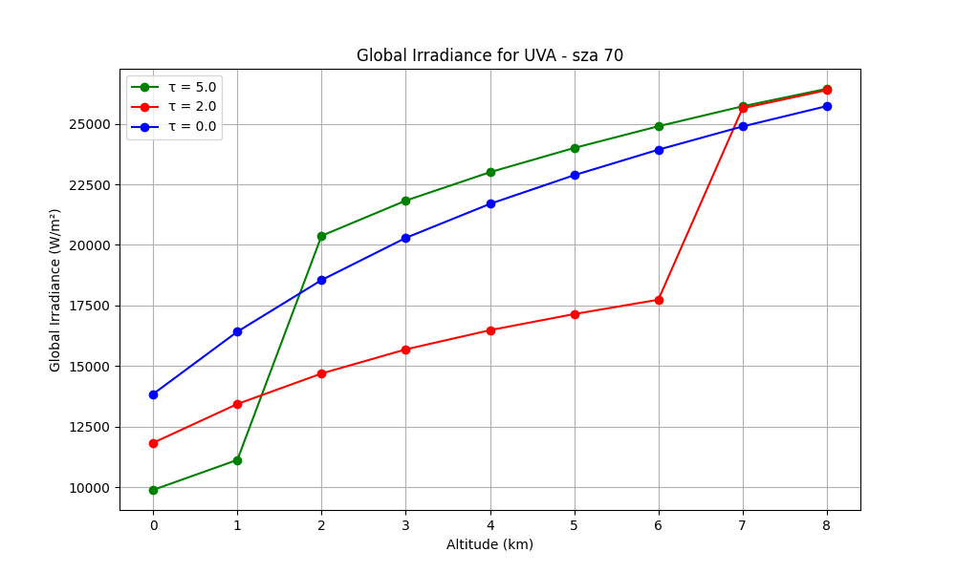
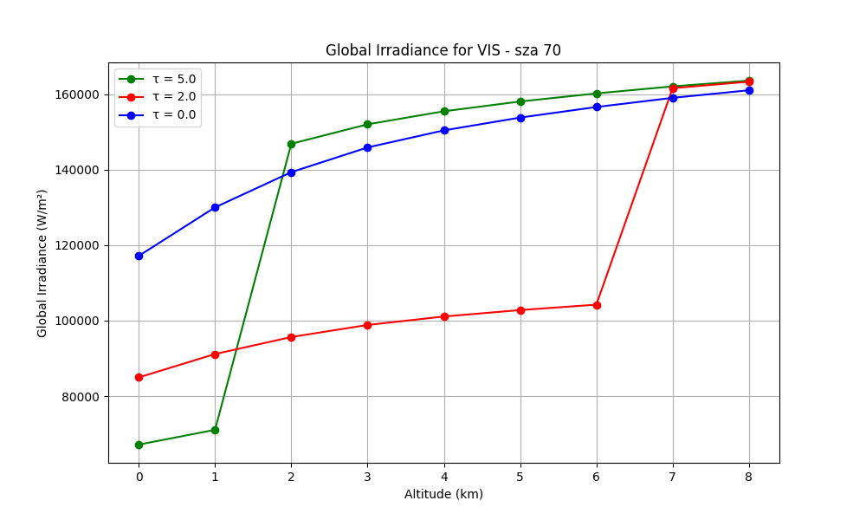
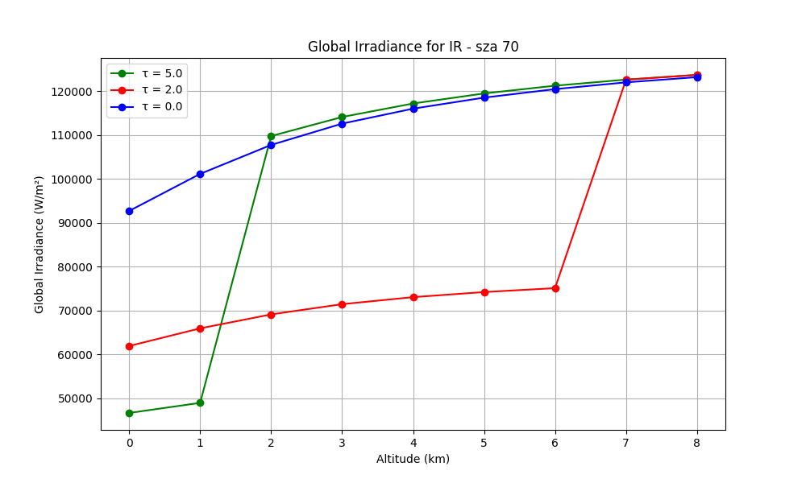

Slide 17
ΠΑΡΑΤΗΡΗΣΕΙΣ
Παρατηρούμε ότι στην περίπτωση που έχουμε ανέφελο ουρανό, δηλαδή για τ = 0, η ολική ακτινοβολία μειώνεται καθώς διέρχεται από την ατμόσφαιρα και πλησιάζει προς το έδαφος. Συνδυάζοντας την παρατήρηση αυτή με τα προηγούμενα διαγράμματα για τις υπόλοιπες συνιστώσες της ακτινοβολίας, αντιλαμβανόμαστε ότι η ολική ακτινοβολία εξαρτάται σε μεγαλύτερο βαθμό από την άμεση ακτινοβολία και όχι από την διάχυτη όπου αυξανόταν με την μείωση του υψομέτρου.
Μέγιστες τιμές εντοπίζονται και εδώ στα 8 χλμ για όλες τις περιπτώσεις και μέσα στα νέφη η ακτινοβολία μειώνεται κατ’ αντιστοιχία και με την περίπτωση της άμεσης ακτινοβολίας.
Για τ = 2, αφότου η ακτινοβολία διέλθει από το σύννεφο, ένα μέρος της αποκόβεται και το εναπομένον είναι χαμηλότερο απ’ ότι στην περίπτωση του καθαρού ουρανού, ξανά λόγω της εξάρτησης της ολικής ακτινοβολίας από την άμεση συνιστώσα. Πάνω από την κορυφή του νέφους παρατηρείται μία ανεστραμμένη εικόνα όπου η ολική ακτινοβολία για τ = 2 είναι μεγαλύτερη απ’ ότι η ακτινοβολία για τ = 0. Εδώ, συμβάλλει η διάχυτη συνιστώσα και λόγω της οπισθοσκέδασης λόγω της ύπαρξης νέφους και της επανασκέδασης της ακτινοβολίας προς τα κάτω, η ακτινοβολία είναι μεγαλύτερη πάνω από την κορυφή του νέφους σε σύγκριση με το σενάριο του ανέφελου ουρανού.
Αντίστοιχα, και στην περίπτωση όπου τ = 5 ισχύουν αντίστοιχες παρατηρήσεις με την διαφορά ότι λόγω του πυκνότερου νέφους, η εξασθένηση της ακτινοβολίας θα είναι εντονότερη αφότου διέλθει απ’ αυτό.

Slide 18
ΠΑΡΑΤΗΡΗΣΕΙΣ
Όλες οι γραφικές παραστάσεις διατηρούν την ίδια συμπεριφορά για την ακτινοβολία όσον αφορά την κατακόρυφη κατανομή της. Όσο πλησιάζουμε προς τα μεγαλύτερα μήκη κύματος (VIS, IR) παρατηρούμε ότι οι καμπύλες για το πυκνό και το αραιό νέφος τείνουν να συμπέσουν και μάλιστα σε ορισμένες περιπτώσεις ταυτίζονται και με την περίπτωση του ανέφελου ουρανού (ιδιαίτερα στην περίπτωση του υπέρυθρου, τόσο για την περίπτωση των 20° όσο και για την περίπτωση των 70° ).
Για ακόμα μία φορά, από τις τιμές των αξόνων y παρατηρούμε ότι με την αύξηση της ζενίθιας γωνίας, οι τιμές της ολικής ακτινοβολίας πέφτουν σημαντικά. Αυτό οφείλεται ξανά στην αύξηση του οπτικού δρόμου ο οποίος είναι υπεύθυνος για την εξασθένηση της ακτινοβολίας καθώς αυτή διέρχεται από την ατμόσφαιρα. Μεγαλύτερη διαφορά σε σύγκριση με την περίπτωση των 20° εντοπίζουμε στην περίπτωση όπου τ = 2 όπου η εξασθένηση της ακτινοβολίας καθώς αυτή διέρχεται από το σύννεφο είναι εντονότερη.

Slide 19
Actinic Flux

Slide 20
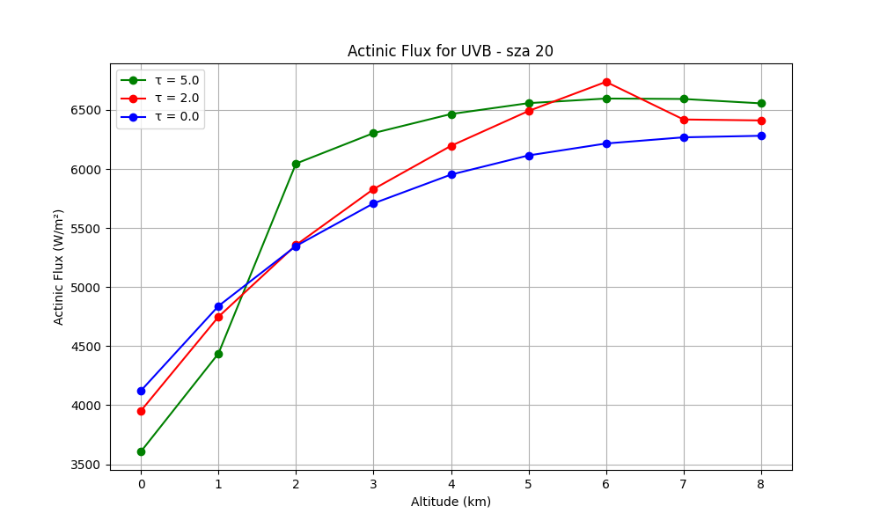
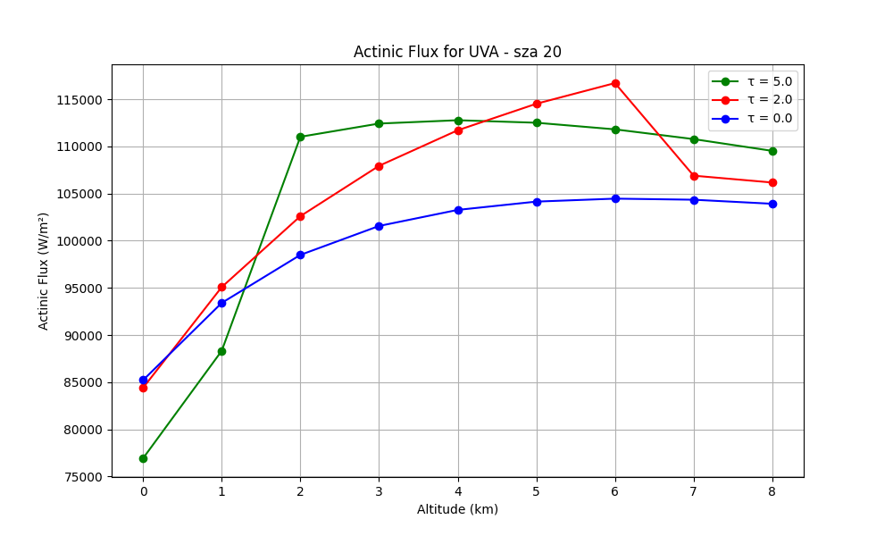
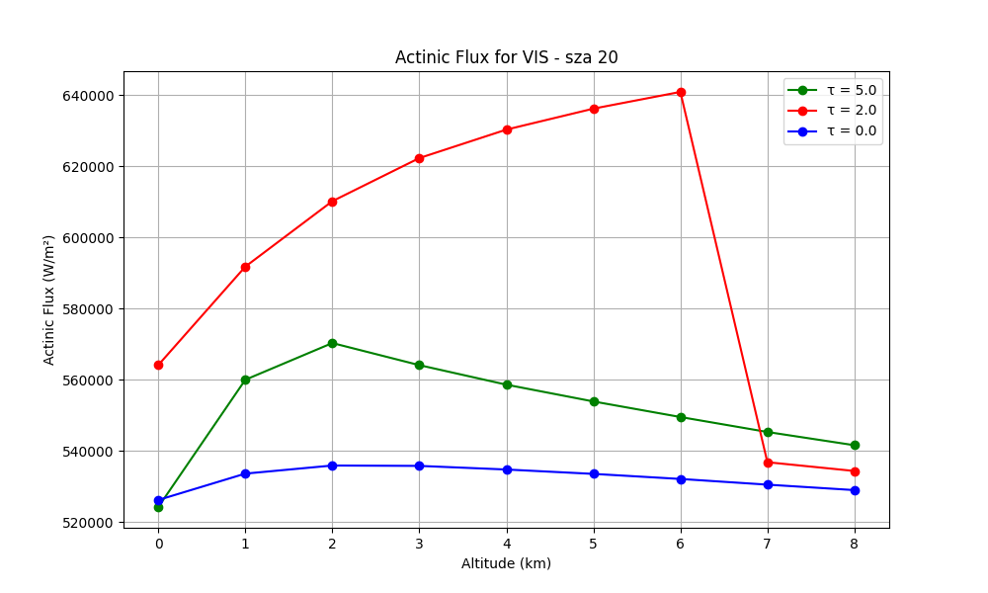
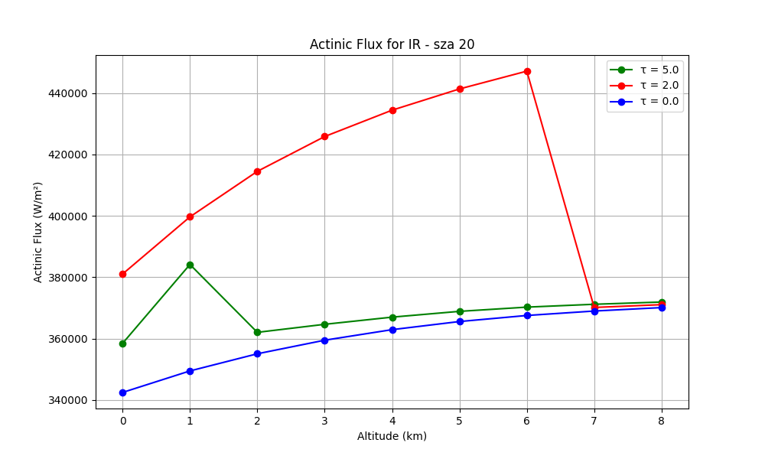

Slide 21
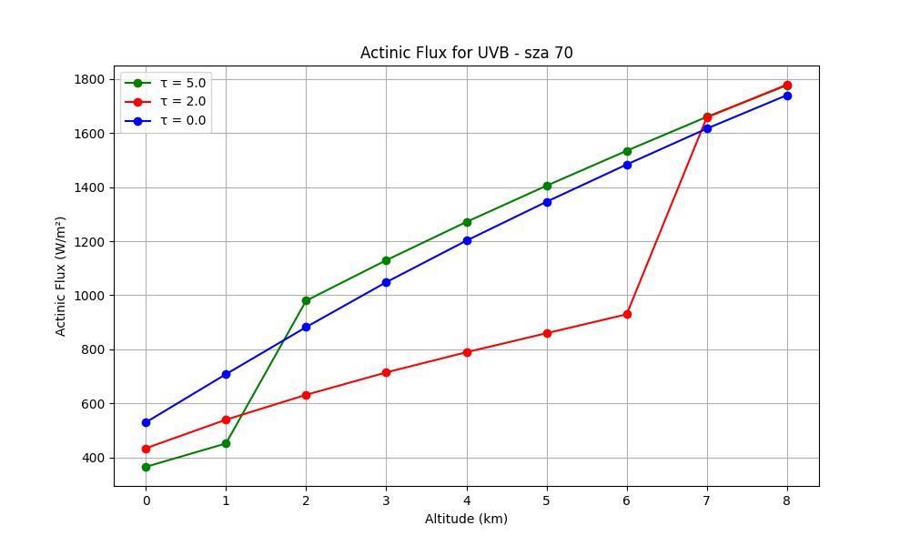
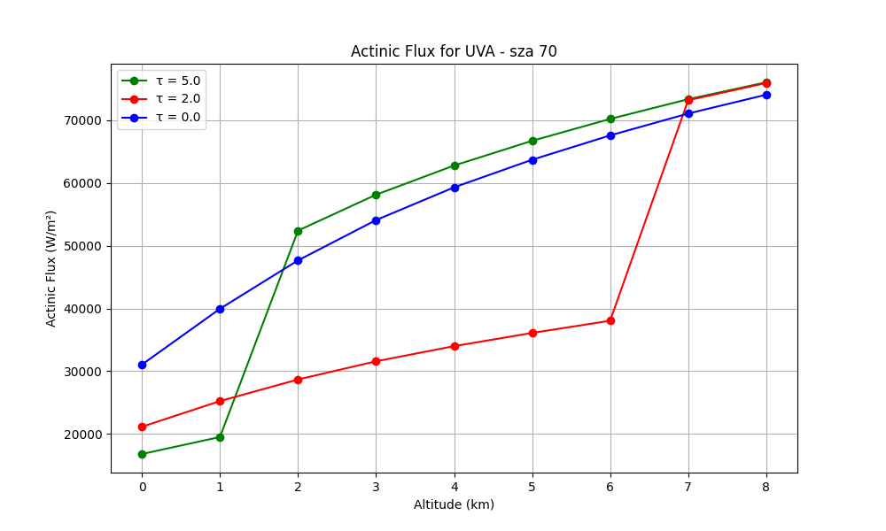
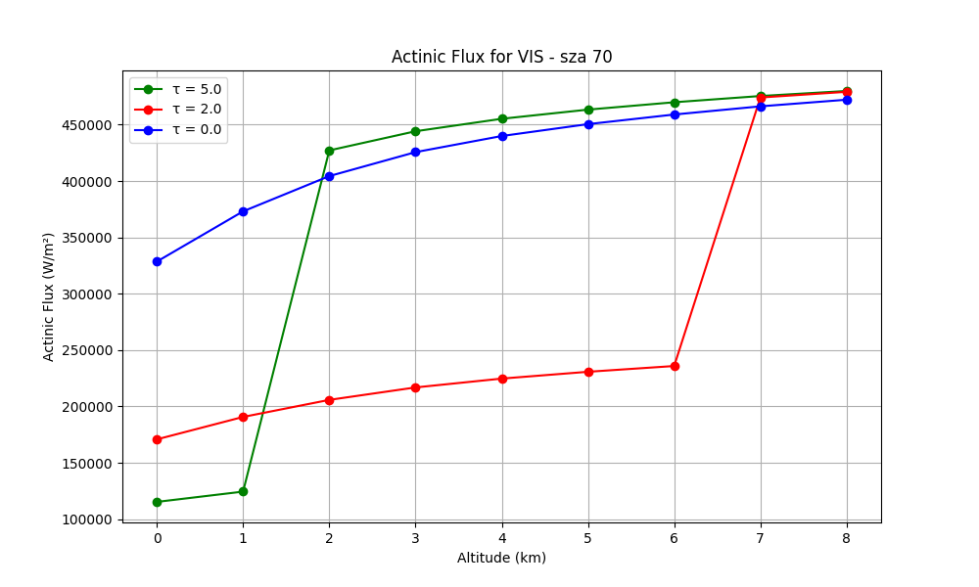
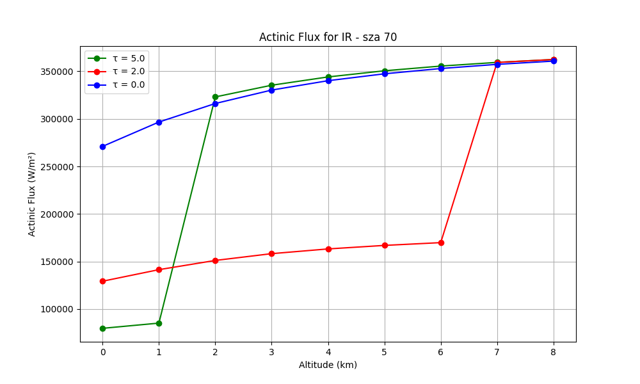

Slide 22
ΠΑΡΑΤΗΡΗΣΕΙΣ
Τέλος, μελετάμε την περίπτωση της ακτινικής ροής που αντιπροσωπεύει την συνολική ακτινοβολία που δέχεται μία σφαίρα όπως είναι για παράδειγμα ένα μόριο στην ατμόσφαιρα. Για τον λόγο αυτό αναμένουμε να έχουμε τιμές μεγαλύτερες απ’ ότι στις προηγούμενες περιπτώσεις όπου αναφέρονται στην πρόσπτωση ακτινοβολίας σε μία επιφάνεια. Η αναμενόμενη αυτή συμπεριφορά επιβεβαιώνεται αν για δεδομένη γωνία και μέρος του φάσματος ελέγξουμε τις τιμές που λαμβάνει ο άξονας y. Στις περισσότερες περιπτώσεις μάλιστα παρατηρούμε ότι η ακτινική ροή λαμβάνει σχεδόν διπλάσια τιμή σε σχέση με τα υπόλοιπα διαγράμματα.
Η μέγιστη τιμή της ακτινικής ροής δεν παρατηρείται παντού στο ίδιο σημείο. Στις 70° τα πράγματα είναι απλά καθώς όλες οι γραφικές εμφανίζουν τις μέγιστες ακτινοβολίες για όλα τα οπτικά βάθη στα 8 χλμ υψόμετρο, ακολουθώντας δηλαδή την κατανομή της άμεσης συνιστώσας της ακτινοβολίας. Στις 20° όμως τα πράγματα είναι πιο σύνθετα και εξαρτώνται κάθε φορά από το οπτικό βάθος και το μέρος του φάσματος που μελετάμε.
Συγκεκριμένα :
Για τον ανέφελο ουρανό το μέγιστο εντοπίζεται παντού στα 8 χλμ και η ακτινική ροή για όλα τα μέρη του φάσματος και για όλες τις ζενίθιες γωνίες, μειώνεται καθώς πλησιάζουμε έδαφος.
Σε όλες τις περιοχές του φάσματος, για το αραιό νέφος (τ = 2) παρατηρείται ενίσχυση της ακτινοβολίας στις 20° καθώς αυτή διέρχεται από αυτό οπότε το μέγιστο εντοπίζεται στην βάση του νέφους. Στις 70° αντίθετα, έχουμε μείωση της ακτινοβολίας και το μέγιστο εντοπίζεται στα 8 χλμ.

Slide 23
ΠΑΡΑΤΗΡΗΣΕΙΣ
(συνέχεια)
Για το πυκνό νέφος (τ = 5), στις 20°, στα UVA, UVB και VIS παρατηρούμε εξασθένηση της ακτινοβολίας καθώς διέρχεται από το νέφος ενώ για το IR παρατηρείται ενίσχυση. Στην περίπτωση του υπεριώδους, το μέγιστο εντοπίζεται πριν η ακτινοβολία φτάσει το νέφος, στο ορατό το μέγιστο εντοπίζεται στην κορυφή του νέφους ενώ στο υπέρυθρο το μέγιστο εντοπίζεται στην βάση του νέφους. Στις 70° αντίστοιχα, η ακτινοβολία πάντα μειώνεται όταν διέρχεται από το πυκνό νέφος και συνεπώς το μέγιστο παρουσιάζεται και εδώ στα 8 χλμ. Τα παραπάνω μας υποδηλώνουν την εξάρτηση της ακτινικής ροής από την άμεση και την διάχυτη ακτινοβολία καθώς και τον διαφορετικό βαθμό συμμετοχής καθεμίας από αυτές στην συνολική ροή ανάλογα με τις επικρατούσες συνθήκες και παραμέτρους.
Η ακτινική ροή δεν εμφανίζει ορισμένη τάση μείωσης ή αύξησής της καθώς αυτή διέρχεται από την ατμόσφαιρα. Για παράδειγμα, στις 20° στο ορατό, για οπτικό βάθος ίσο με 5, η ακτινοβολία αυξάνεται μέχρι να φτάσει την κορυφή του νέφους και έπειτα μειώνεται έως ότου φτάσει το έδαφος. Για το ίδιο νέφος στο υπέρυθρο παρατηρούμε ότι η ακτινοβολία μειώνεται μέχρι να φτάσει την κορυφή του νέφους, αυξάνεται μέσα στο νέφος και μειώνεται ξανά όταν διέλθει από αυτό.
Κάτι που διατηρείται κοινό σε αντιστοιχία με την μελέτη για τις υπόλοιπες ακτινοβολίες, είναι το γεγονός ότι καθώς η ζενίθια γωνία αυξάνει, οι τιμές της ακτινικής ροής μειώνονται για όλες τις τιμές οπτικού βάθους και σε όλα τα μέρη του φάσματος της ακτινοβολίας, λόγω της εξασθένησης που δέχεται η ακτινοβολία για μεγάλες γωνίες.

Slide 24
ΠΑΡΑΤΗΡΗΣΕΙΣ
Στις 70°, υψηλότερες τιμές ακτινικής ροής εντοπίζονται για το πυκνό νέφος, έπειτα για τον ανέφελο ουρανό και τέλος για το αραιό νέφος. Η διάταξη αυτή αλλάζει από το ύψος του χαμηλότερου νέφους και κάτω όπου πλέον μεγαλύτερες τιμές κυριαρχούν για ανέφελο ουρανό, λίγο χαμηλότερες για το αραιό νέφος και τέλος τις ελάχιστες τιμές παρατηρούμε για το πυκνό νέφος.
Σε γενικές γραμμές φαίνεται ότι η ακτινική ροή, για ζενίθια γωνία ίση με 20° τείνει να ακολουθεί και να εξαρτάται σε μεγαλύτερο βαθμό από την συμπεριφορά της διάχυτης ακτινοβολίας, ενώ όσο αυξάνουμε στις 70°, τείνει να υιοθετεί χαρακτηριστικά και από την συμπεριφορά της άμεσης ακτινοβολίας. Δεν παρατηρείται κάποιος συγκεκριμένος, αυστηρός κανόνας για το ποια συμπεριφορά θα ακολουθήσει η ακτινική ροή για κάποια τιμή οπτικού βάθους, ζενίθιας γωνίας και μήκους κύματος αλλά κάθε φορά διαμορφώνεται με βάση τα επικρατούντα χαρακτηριστικά και τις διεργασίες σκέδασης και γενικότερα εξασθένησης που επικρατούν στην ατμόσφαιρα.

Slide 25
Ο κώδικας, καθώς και τα αρχεία που τον συνοδεύουν μπορούν να βρεθούν στον παρακάτω σύνδεσμο :
MSc---Applied-Meteorology-and-Environmental-Physics

